Slide 1


盆底康复
盆底功能障碍性疾病的诊断治疗

Slide 2
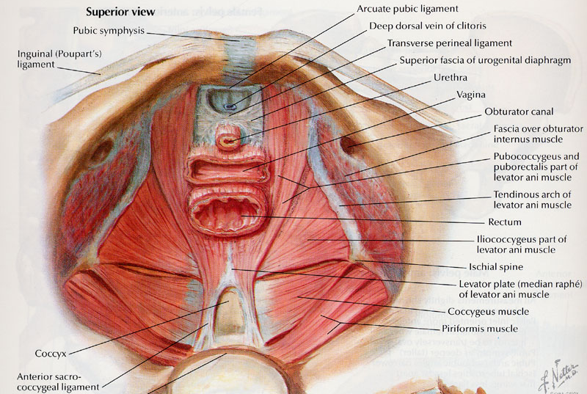
正常盆底
耻骨弓韧带
耻骨联合
会阴横韧带
腹股沟韧带
尿生殖膈横筋膜
尿道
阴道
闭孔内肌筋膜
耻骨直肠肌及耻尾肌
肛提肌腱弓
直肠
髂尾肌
坐骨棘
肛提肌板
尾骨肌
梨状肌
尾骨

Slide 3
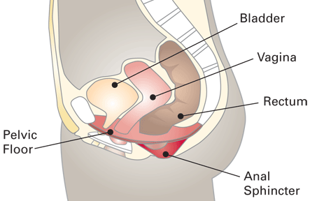
女性盆腔脏器
膀胱
阴道
直肠
盆底
肛门括约肌
盆底支持结构构成吊床样结构
尿道、肛门以及阴道都从这里穿行而过

Slide 4

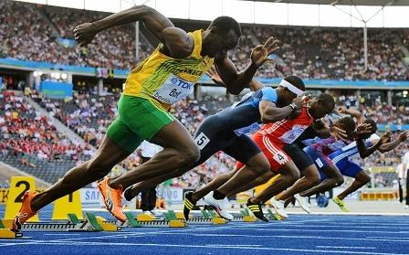
肌纤维分型
I 型纤维（Slow-twitch fibers，SF），慢肌纤维
占盆底肌70% ，一般状态和活动时的支持纤维
与维持静息条件下支持功能有关
等位收缩，速度慢，力量小，维持时间长且连续，不易疲劳
耻骨阴道肌 耻骨直肠肌70%，前部耻骨尾骨肌67%，后部耻尾肌占76%
II 型纤维（Fast-twitch fibers，FF），快肌纤维
占盆底肌约30%，控尿及性功能
与盆底肌快速有力的收缩功能有关
等张收缩，速度快，力量强，持续时间短，易疲劳
浅表肌
只有快、慢肌纤维协调工作，盆底肌才能行使正常功能！

Slide 5
盆底支持组织生理功能
维持盆腔器官正常的解剖位置
参与尿控、便控
维持阴道紧缩度
支撑
性
括约

Slide 6
盆底功能障碍性疾病
Pelvic Floor Dysfunction（PFD）
性功能障碍
大便失禁
PFD
便秘
盆底痛
盆腔脏器脱垂
尿失禁
盆底是个整体，任何部分出现异常均会产生症状和疾病

Slide 7
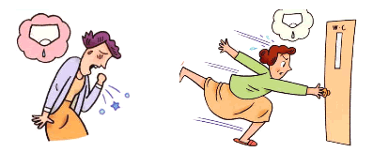
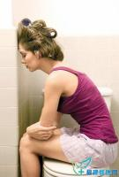
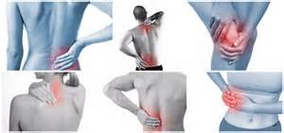
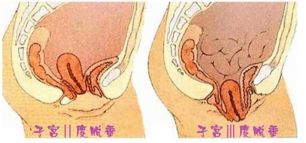

盆底功能障碍性疾病（FPFD）
压力性尿失禁
便秘/尿潴留
急迫性尿失禁
慢性盆腔疼痛
盆腔脏器脱垂
性功能障碍

Slide 8
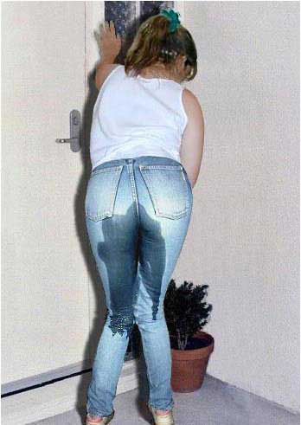
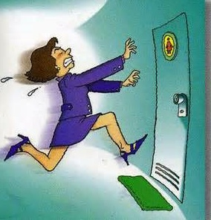
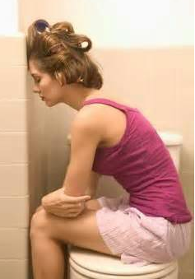
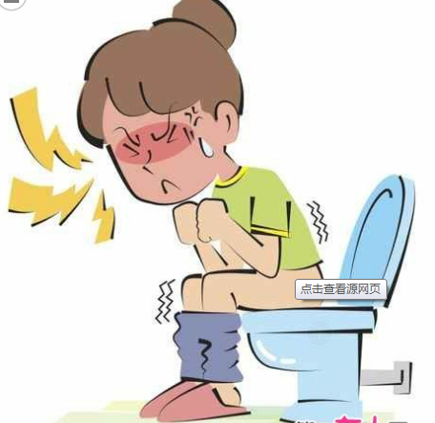

盆底功能异常表现
X
括约
压力性尿失禁
急迫性尿失禁
尿潴留
便秘
大便失禁

Slide 9
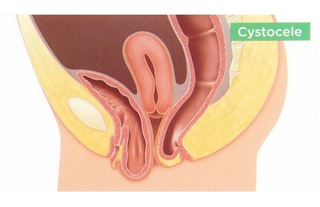
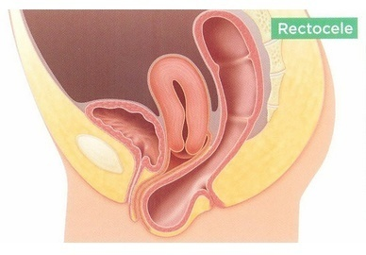
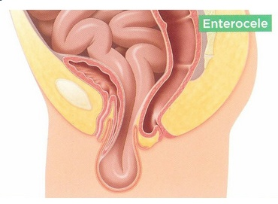
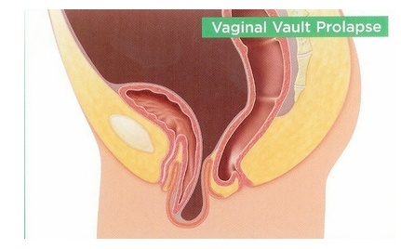
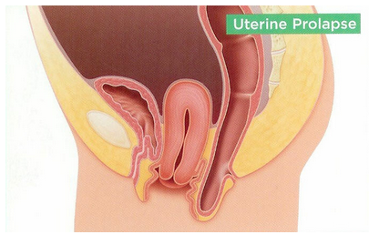
盆底功能异常表现
直肠脱垂
X
膀胱膨出
支撑
小肠脱垂
阴道脱垂
子宫脱垂

Slide 10
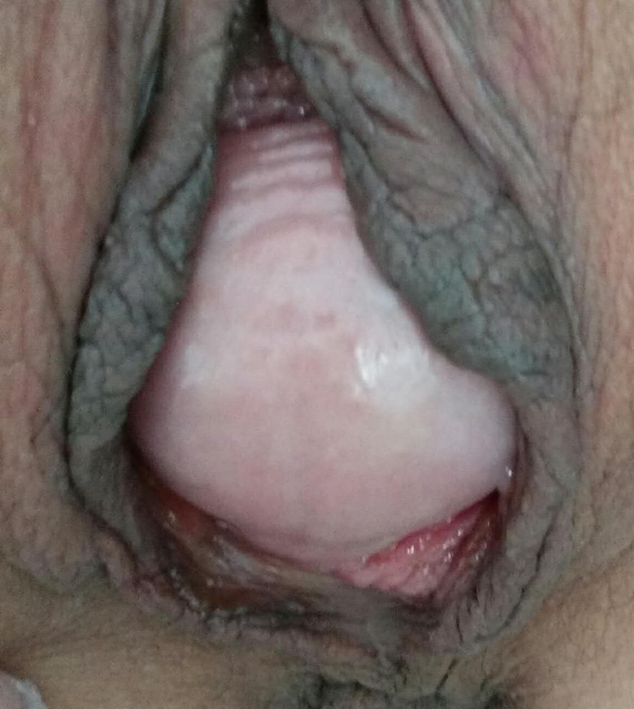

Slide 11
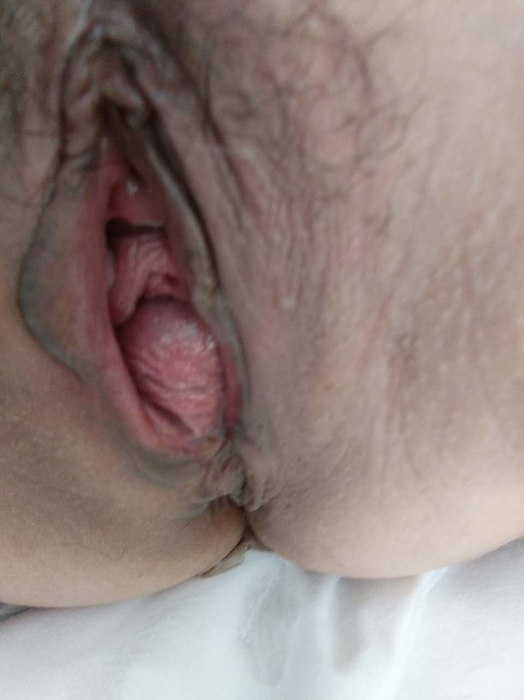

Slide 12



盆底功能异常表现
性冷淡
X
性生活
无性高潮
性交疼痛

Slide 13
盆底功能障碍性疾病诱因
产科因素：妊娠与分娩是最主要原因包括（产伤、巨大胎儿、羊水过多、产程延长等）
妇科因素：会阴手术 雌激素缺乏 高龄 绝经
肥胖、便秘、吸烟者（慢支）
运动（举重）
反复尿路感染
神经损害

Slide 14
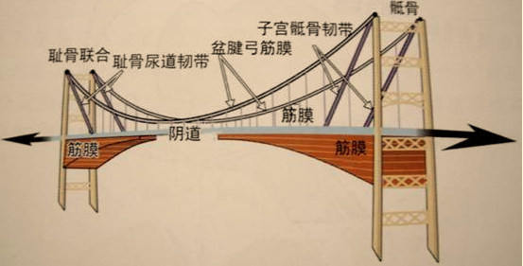
为什么能憋住尿？
吊床理论
肛门、阴道周围有一群盆底肌肉、韧带和筋膜，像吊床一样支撑着子宫、膀胱、直肠，兜着尿道

Slide 15
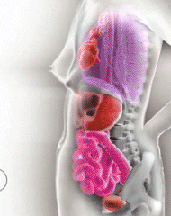
妊娠和分娩是首位病因
正常腹压对子宫的影响：
把子宫向骶骨尾骨方向推
妊娠腹腔压力对子宫影响：
把子宫向阴道方向推
同时盆底肌肉也会受到压力
作用向下而逐渐松弛

Slide 16
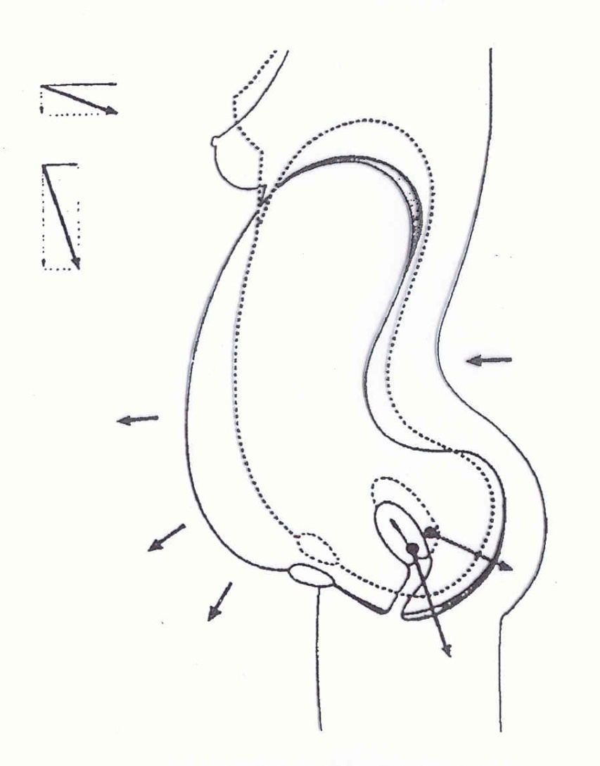
剖宫产不经过阴道分娩也会有损伤吗
虚线显示正常体位时，人体正常的生理弯曲使腹腔压力和盆腔脏器的重力轴指向骶骨 ；
实线显示妊娠时，腰部向前突出，腹部向前鼓起，向下突出，使重力轴线向前移，而使腹腔压力和盆腔脏器的重力指向盆底肌肉，加上子宫重量日益增加，使盆底肌肉处在持续受压中，而逐渐松弛。
-------------正常体位重力轴向
-----------------妊娠体位重力轴向
不管是顺产还是剖腹产，妊娠过程中女性的盆底功能已造成不同程度的损伤

Slide 17
产后盆底功能障碍的发生情况
产后盆底肌力：在产后6～8周盆底肌力下降最明显。
尿失禁发生率：产后尿失禁的发生率约15％～40％，怀孕初期或怀孕前已有尿失禁的妇女产后尿失禁的发生率更高。
粪失禁：产后粪失禁发生率为1％～5％。
产后疼痛：产后2个月内，超过20％的妇女发生疼痛；12个月后：10％的妇女发生疼痛。
产后性功能障碍流行病学 文献报道
妇女孕前性问题的发生率仅为1％—38％
产后性问题的发生率明显增加至 49％—83％ 之间
产妇产后性问题的发生率高达 70.6％

Slide 18
盆腔器官脱垂
随着人口老龄化，POP发病率↑↑
妇女分娩后POP的发生率11%；30年后POP发生率↑ 1倍。
- Luber KM, et al，2001
绝经后50%妇女I度子宫脱垂，10%II度以上子宫脱垂。
美国200,000人/年接受POP手术，普通妇科病房手术量40%∼60%为POP手术，30%POP术需再次手术
－ Olsen AL et al, 1997

Slide 19
盆底康复
产后盆底康复
产后阴道松弛
产后盆底支撑能力减弱、尿失禁
产后性功能障碍（性交痛、性快感缺失）

Slide 20
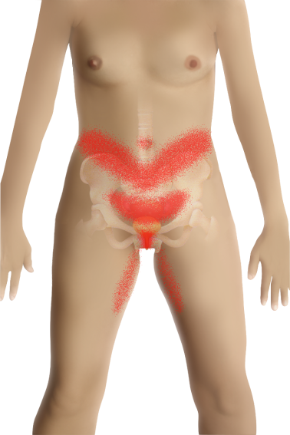
定义
慢性盆底痛综合征（CPPS）
是指由各种功能性和（或）器质性原因引起
以盆底及其周围组织疼痛为主要症状，时间超过6个月的周期性或非周期性的一组疾病或综合征

Slide 21

慢性盆底痛综合征（Chronic pelvic pain syndrome，CPPS）
指任何慢性疼痛，无论疼痛来源，可造成脐区以下，
大腿以上区域疼痛的疾病
慢性泌尿生殖系统疼痛综合征（Chronic Urogenital Pain Syndromes，CUPS）
是CPPS的一种，指明显影响生殖系统和泌尿系统功
能，且缺乏明确病理学证据的疾病

Slide 22
病因
子宫内膜
异位症
神经源性
盆底手术
慢性盆底痛综合征
感染
肿瘤
盆底肌过度活跃

Slide 23
盆底肌过度活跃性疼痛
发病机制
筋膜连接为牵涉痛提供了另一种解释，并强调下肢、躯干和上肢之间的联系
肌肉20%的收缩导致血流量减少80%——缺血
筋膜张力增高压迫/阻滞包被在筋膜内的神经
和血管的供给，导致痛觉过敏
慢性肌肉紧张和筋膜受限造成肥大细胞介导的
炎症和胶原沉积，最终导致纤维化和活动受限
活动受限可能导致手术伤害、肌源性紧张、脱水和情绪压力
盆底肌紧张
筋膜传递肌肉产生的紧张
筋膜受限及缺血
炎症和痛觉过敏
终末器官症状和疼痛

Slide 24
分类
慢性盆底痛综合征（CPPS）分类
CPPS （有病理依据的CPP） | CPPS （缺乏病理依据的CPP）
 |  | CUP
 | 消化道疾病 | 泌尿系统 | 妇科 | 肛肠
子宫内膜异位症 盆腔炎性疾病 感染 盆腔器官下垂 | 肠易激惹综合征 | 膀胱疼痛综合征/间质性膀胱炎 | 外阴痛 阴蒂痛 持续性性唤起障碍 生殖痛综合征 | 肛提肌综合征 肛部疼痛 尾骨痛

Slide 25
分类
会阴疼痛：外阴痛（Vulvodynia）
包括前庭疼痛和前庭疼痛综合征
膀胱疼痛：膀胱疼痛综合征/间质性膀胱炎
直肠疼痛：肛提肌综合征、肛部疼痛、尾骨痛等

Slide 26
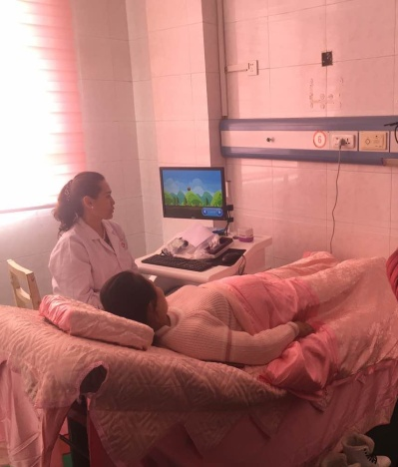
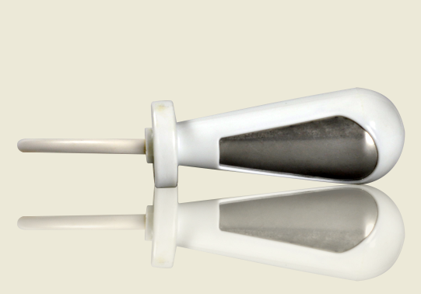
治疗
第一步：盆底表面肌电评估
盆底肌评估
指导患者
盆底肌训练
阴道电极

Slide 27
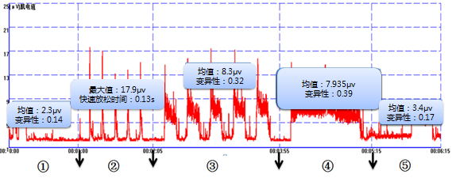
治疗
盆底表面肌电Glazer评估报告实例

Slide 28
治疗
第二步：选择治疗方案
（1）非手术治疗——首选
——侵袭性最小、 副作用最少的治疗方法
生物反馈凯格尔训练 + 盆底肌电刺激

Slide 29
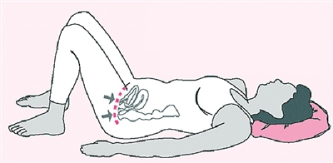
治疗
盆底肌肉训练——凯格尔训练
训练方法：
最好采用卧位，做缩紧肛门阴道的动作
每次收紧5-10秒——放松10秒
连续做15~30min
每日进行2~3次；或每天做150~200次

Slide 30
光做Kegel训练就够了吗？
NO

Slide 31
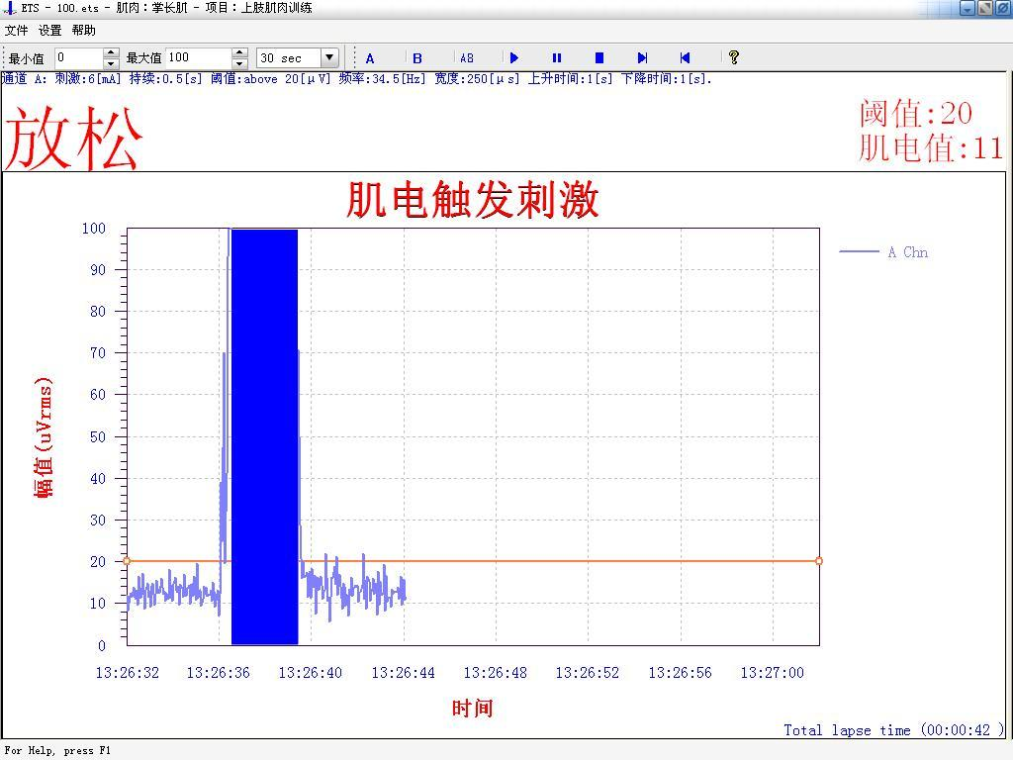
电刺激治疗
神经肌肉电刺激：被动刺激盆底肌肉，调动不易主动训练的快肌，增强盆底肌力，；改善盆底肌血液循环，增强盆底肌耐力
肌电触发电刺激：被动结合主动的盆底肌锻炼
将阴道电极放入阴道，给予低频电刺激激活盆底肌，重建其神经肌肉兴奋性，使肌肉的收缩力增加，增加肌肉耐力

Slide 32
压力性尿失禁——治疗
疗程和疗效
10次/疗程
建议每周3-5天治疗， 30分钟/次
根据盆底肌力制定个体化的治疗
压力性尿失禁治疗有效率 87%
长期的坚持非常重要 ！！！

Slide 33
压力性尿失禁——治疗
家庭训练的重要性
尿失禁是容易复发的！！！
尿失禁及盆底疾病的家庭训练非常重要
建立正确的家庭训练方法和习惯有助 于预防和防止尿失禁复发

Slide 34
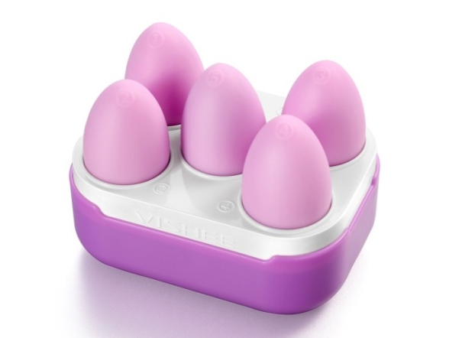
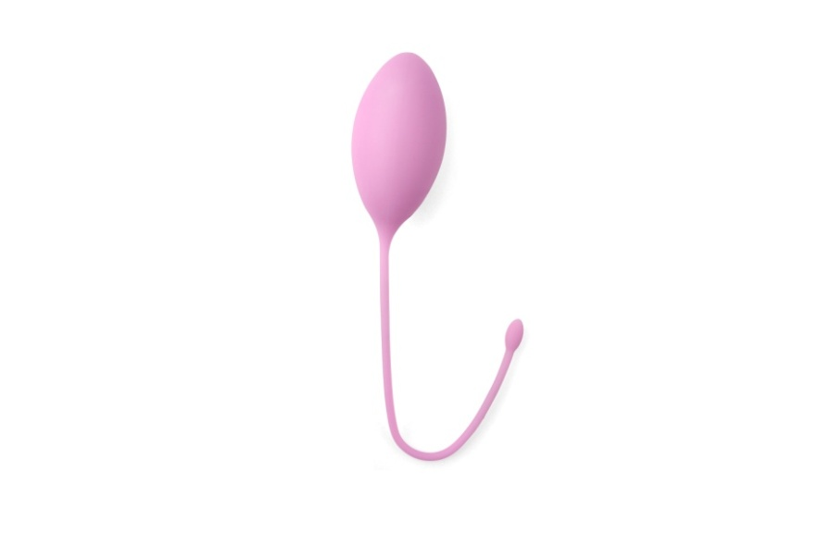
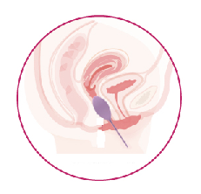
家庭康复训练——阴道哑铃
循序渐进，阶段训练，增强盆底肌力！

Slide 35
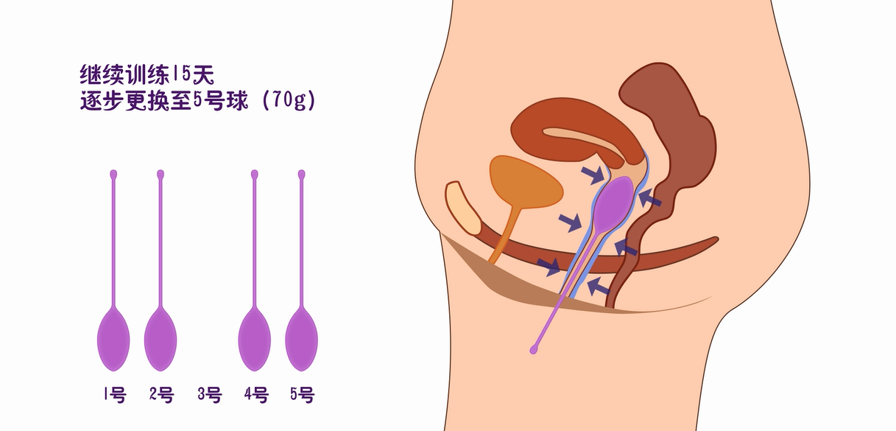
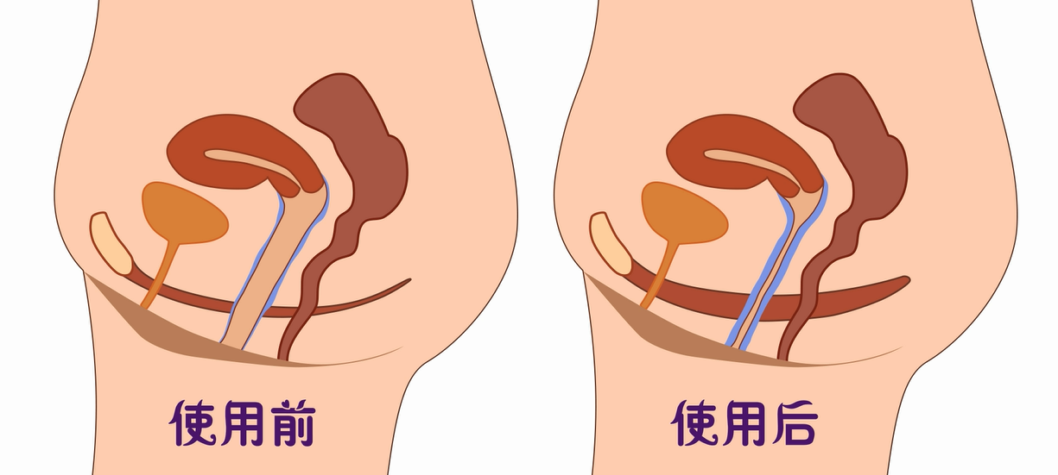
家庭康复训练——阴道哑铃

Slide 36
压力性尿失禁——治疗
（2）肌筋膜疗法
（3）手术治疗
重度患者
非手术治疗效果不佳者
——联合手术治疗

Slide 37
迟x，29岁，压力性尿失禁
主诉：跳绳、咳嗽出现溢尿4年，加重1年。
现病史：患者于4年前逐渐出现跳绳、跳跃等剧烈活动时不自主溢尿，逐渐发展为咳嗽、打喷嚏、大笑时溢尿。2016-03-17顺娩一子，体重3500G，自孕7+月至产后至今，溢尿逐渐加重。伴有便秘。
既往史：患过敏性鼻炎8年。既往体健。G1P1L1.

Slide 38
查体：一般情况好
妇科检查：会阴体完整，外阴未见异常，无触痛，阴道软，少分泌物，宫颈光滑，子宫前位，正常大小，活动性好，无压痛，附件区未触及异常，无压痛反跳痛。
POP-Q评分：Aa-1cm Ap-1cm，C-2cm。

Slide 39
诊断：阴道脱垂I度
压力性尿失禁

Slide 40
治疗 第一疗程：
神经肌肉电刺激+凯格尔治疗
溢尿明显减轻。
第二疗程
肌肉触发电刺激+凯格尔治疗
溢尿消失

Slide 41
评估报告
2017-05-24 2017-07-23 正常数值
前静息阶段 4.28 2.32 2-4UV
快速收缩阶段 33.5 51.4 35-45UV
紧张收缩阶段 23.1 47.5 30-40UV
耐力收缩阶段 26.54 32 25-35UV
后静息阶段 3.65 2.1 2-4UV

Slide 42
杜XX，29岁。
主诉： 性交痛2年，咳嗽漏尿3个月。
现病史：患者婚后即有性交疼痛，偶有骶尾部间歇性刺痛，2017年2月3日剖宫产娩一男婴，重3400g。咳嗽漏尿，漏尿少量，偶有尿频，排尿后有尿不尽感，无尿痛，夜尿不多。排大便正常。查尿常规均未显示异常。曾在外科就诊，查脊柱MRI未见异常。
既往史：6年前患间质性膀胱炎。否认外伤手术史，无结核等传染性疾病史。
月经及生育史：月经规律，无痛经。孕1产1。
查体：一般情况好
妇科检查：会阴体完整，外阴未见异常，无触痛，阴道软，少分泌物，宫颈光滑，子宫前位，正常大小，活动性好，无压痛，附件区未触及异常，无压痛反跳痛。
外阴及盆底肌尤其是骶骨前方肌肉压痛点评分最高7分。
POP-Q评分：Aa-2.5cm Ap-3cm，C-3cm。

Slide 43
诊断：
1. 慢性盆腔痛
2. 压力性尿失禁

Slide 44
治疗
1. 初次盆底评估提示高张型盆底肌，给予一疗程盆底治疗：神经肌肉电刺激治疗（慢痛模式）10分钟 （10Hz,200μs ）），腹式呼吸放松10分钟，盆底Kegel慢肌训练10分钟。盆底肌筋膜手法治疗，每周2次，共5次。指导进行家庭腹式呼吸放松.痛评分2分，自觉骶部疼痛大部分缓解。
2. 第二疗程盆底肌治疗的同时：（触发型肌电刺激治疗（慢痛模式）10分钟（10HZ,200μs ）），腹式呼吸放松10分钟，盆底Kegel慢肌训练10分钟），开始及盆底肌训练。
3. 第二疗程结束后盆底疼痛评分下降至1分，盆底肌电评估结果提示静息肌电值正常。
随访：治疗结束后电话随访，患者疼痛缓解，性生活正常。

Slide 45
评估报告
2017-05-10 2017-07-01 正常数值
前静息阶段 10.42 2.12 2-4UV
快速收缩阶段 21.25 41.4 35-45UV
紧张收缩阶段 8 28 30-40UV
耐力收缩阶段 13.23 23 25-35UV
后静息阶段 8.38 3.62 2-4UV

Slide 46
适 应 症
产品介绍
产后腰背痛
腹直肌分离
产后尿潴留
乳腺疏通
如何使用
子宫复旧
肌肉酸痛
临床应用
促进泌乳
胃肠排气
卵巢恢复
妊娠纹淡化
塑形

Slide 47
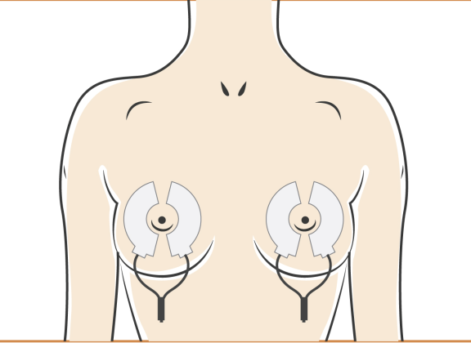
康 复 方 案
一、促进泌乳
产品介绍
产房：产后２小时， 第１-3天，２次/天，每次20-3０分钟。配合按摩。
产后42天，1次/天，每次20-30分钟，5天/疗程。配合按摩。
如何使用
参数选择
频率 | 波宽 | 工作 | 休息 | 波升 | 波降
40Hz | 300μs | 6S | 6S | 2S | 0S
临床应用
刺激强度为最大耐受
针对乳汁少的产妇,采用低频电刺激技术,作用于乳房腺体组织, 刺激穴位,影响丘脑下部,促进垂体前叶催乳素分泌,促进泌乳量。

Slide 48
康 复 方 案
二、帮助乳腺疏通
产品介绍
每天2次，每次20-30分钟，3天/疗程。配合按摩。
参数选择
如何使用
频率 | 波宽 | 工作 | 休息 | 波升 | 波降
60Hz | 200μs | 8S | 8S | 2S | 2S
刺激强度为能耐受的最大强度
临床应用
针对乳汁淤积的产妇,采用低频电刺激技术,作用于乳房腺体组织,刺激穴位,有效改善局部血液循环 ,疏通乳腺导管,促进乳汁排出,消除淤积乳汁,预防乳腺管闭塞或乳腺炎的发生,减少哺乳时的痛苦。

Slide 49
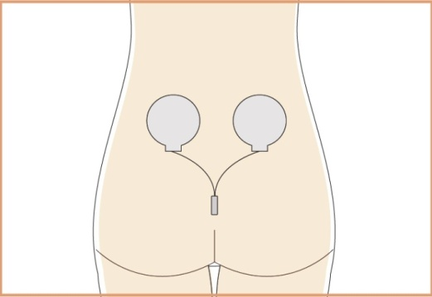
康 复 方 案
三、促进子宫复旧
产品介绍
产房：阴道分娩2小时后，剖宫产6小时后，1次/天，20-30分钟/次，连续治疗3天。
产后42天：1次/天，20-30分钟/次，7天/疗程。
如何使用
参数选择
频率 | 波宽 | 工作 | 休息 | 波升 | 波降
60Hz | 300μs | 8S | 8S | 2S | 2S
临床应用
刺激强度为能耐受的最大强度
通过低频电刺激技术，使子宫被动产生宫缩,消除盆腔淤血,减少产后出血, 促进恶露排出，改善子宫内膜血液循环，增加子宫内膜营养，使子宫快速复原。

Slide 50
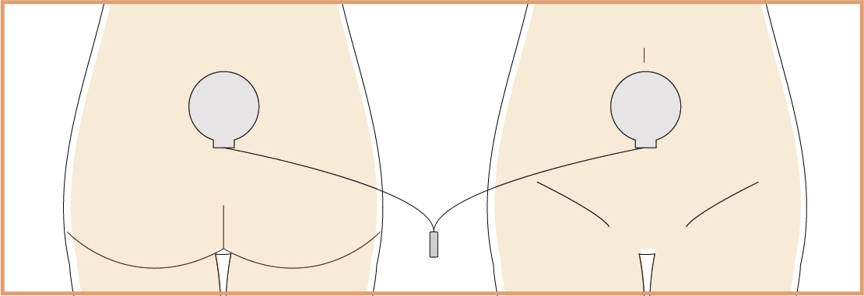
康 复 方 案
四、治疗产后尿潴留
产品介绍
阴道分娩6小时后，一般为单次治疗，20-40分钟。
下腹部膀胱区域和骶尾部各贴一片电极片
如何使用
临床应用
参数选择
频率 | 波宽 | 工作 | 休息 | 波升 | 波降
40Hz | 300μs | 8S | 8S | 2S | 2S
刺激强度为能耐受的最大强度
竞品分析
采用低频电刺激治疗，加快麻痹的神经排尿功能恢复，消除或减少神经元膀胱患者的膀胱残余尿，或解除其尿潴留。操作方法简单、安全,具有可重复性,患者无痛苦。

Slide 51
康 复 方 案
四、治疗产后尿潴留
产品介绍
阴道分娩6小时后，一般为单次治疗，20-40分钟。
下腹部膀胱区域和骶尾部各贴一片电极片
如何使用
临床应用
参数选择
频率 | 波宽 | 工作 | 休息 | 波升 | 波降
40Hz | 300μs | 8S | 8S | 2S | 2S
刺激强度为能耐受的最大强度
竞品分析
采用低频电刺激治疗，加快麻痹的神经排尿功能恢复，消除或减少神经元膀胱患者的膀胱残余尿，或解除其尿潴留。操作方法简单、安全,具有可重复性,患者无痛苦。

Slide 52
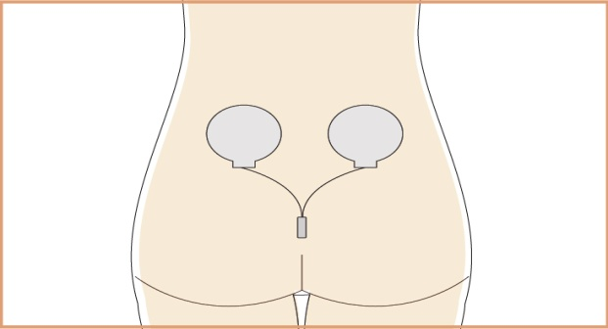
康 复 方 案
五、促进胃肠排气
产品介绍
剖宫产后8小时，2次/天，20-30分钟/次，直至正常排气。
参数选择
如何使用
频率 | 波宽 | 工作 | 休息 | 波升 | 波降
60Hz | 300μs | 6S | 8S | 2S | 0S
临床应用
刺激强度为能耐受的最大强度
骶尾两侧各贴一片电极片
通过低频电刺激治疗，改善局部血液循环，减轻膀胱充血水肿，促进膀胱回宫功能，可尽快排尿。同时可预防尿潴留、膀胱炎的发生。

Slide 53
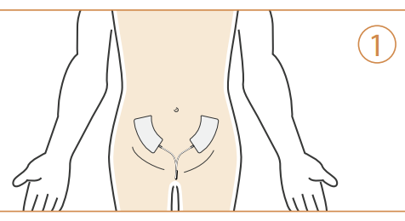
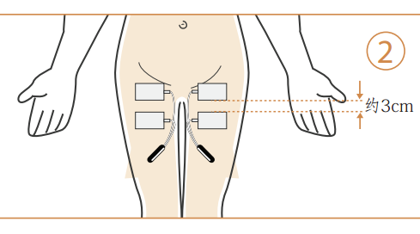
康 复 方 案
六、淡化妊娠纹
产品介绍
产后42天，剖宫产待伤口完全愈合。
橄榄油/苦杏仁油按摩15min后，电刺激15min。1次/天，10 次/疗程。
如何使用
临床应用
频率 | 波宽 | 工作 | 休息 | 波升 | 波降
50Hz | 300μs | 10S | 10S | 2S | 2S
刺激强度为患者有轻微收缩感，无显著收缩。
参数选择

Slide 54
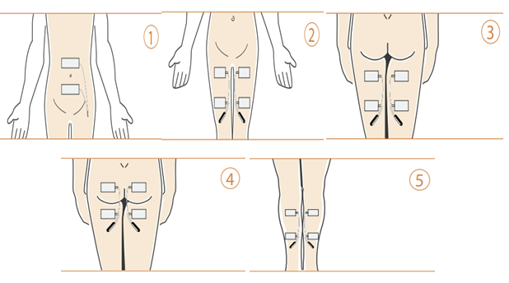
康 复 方 案
七、塑形（腹部、大腿、臀部、小腿）
产品介绍
产后42天，1次/天，30min/次，10次/疗程，配合运动饮食。
如何使用
临床应用
参数选择
频率 | 波宽 | 工作 | 休息 | 波升 | 波降
30Hz | 300μs | 8S | 10S | 2S | 2S
刺激强度：最大耐受。
通过神经肌肉电刺激，引起肌肉被动收缩,促进血液循环,刺激肠蠕动,可活化人体细胞，促进内分泌恢复正常，消除孕期堆积的脂肪，消除水肿，增强皮肤坚实度，逐步恢复孕前形体状态,配合运动饮食,效果更佳。

Slide 55
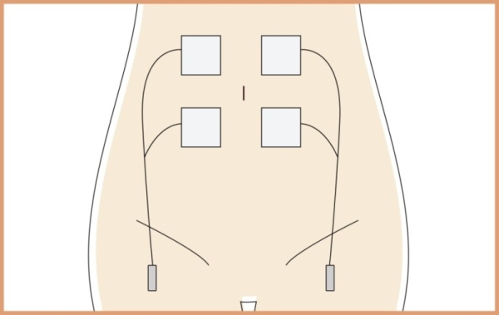
康 复 方 案
八、腹直肌分离
产品介绍
产后42天，3次/周，30min/次。10次/疗程。
患者仰卧位，将2对电极片分别贴于腹中线两侧2cm，脐上2cm和脐下2cm各一片。
如何使用
参数选择
频率 | 波宽 | 工作 | 休息 | 波升 | 波降
50Hz | 200μs | 8S | 10S | 2S | 2S
临床应用
刺激强度为患者有轻微收缩感，无显著收缩。
采用腹部电刺激的方法可以有效治疗腹直肌分离。通过电刺激使腹部肌肉（腹横肌、腹直肌）被动收缩，可以对肌群进行强化训练，恢复脊柱生理弯曲并改善骨盆倾斜度。可以克服患者自主训练方式不正确，无法使腹部肌群得到充分的锻炼及依从性较差的问题。
治疗范围：因腹直肌分离导致的产后腰疼、腹部赘肉凸起。

Slide 56
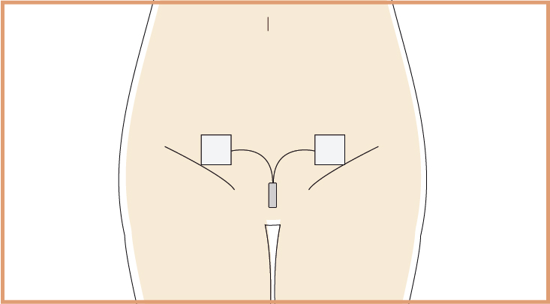
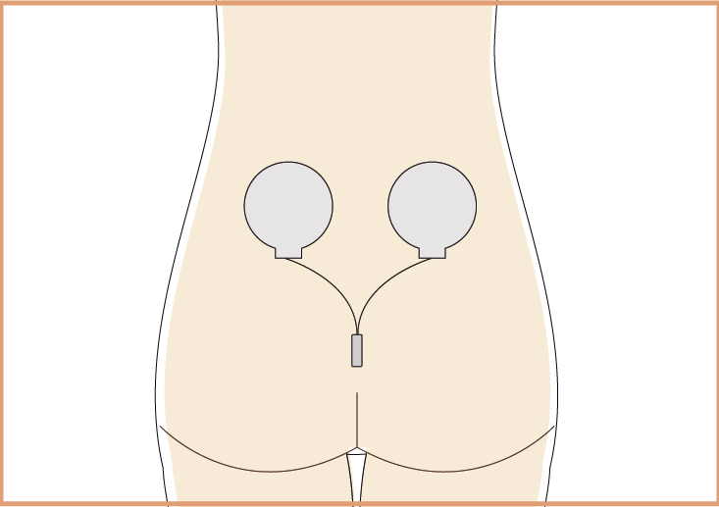
康 复 方 案
九、改善耻骨联合分离
产品介绍
产后48小时，1次/天，20-30分钟/次。5次/疗程。
耻骨联合两侧腹股沟处各贴一片电极片。骶尾两侧各贴一片电极片。
如何使用
临床应用
参数选择
频率 | 波宽 | 工作 | 休息 | 波升 | 波降
100Hz | 150μs | 9S | 1S | 2S | 0S
刺激强度：最大耐受
通过低频电刺激技术,作用于耻骨联合及骶尾两侧,刺激神经肌肉，帮助改善神经肌肉异常相关病症,减轻疼痛.

Slide 57
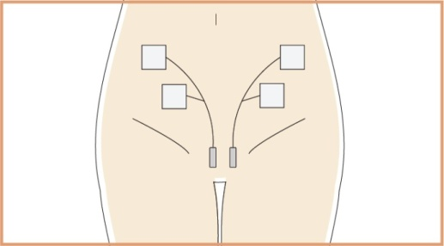
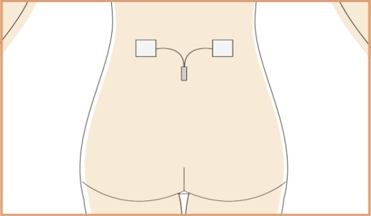
康 复 方 案
十、产后腰背痛
产品介绍
阴道分娩1d后，剖宫产伤口愈合后，1次/天，每次30min，生物反馈15分钟，电刺激15分钟。10次一个疗程，配合家庭训练。
1、生物反馈疗法。将1对电极片分别贴于L1两侧，距中线2cm处。参考电极位于髂前上棘。嘱咐患者由站立位向前轻微弯曲，当感觉后背肌肉舒展，则停下来让肌肉充分放松，持续30S后，恢复站立位。通过SEMG的变化对患者进行辅导。
2、电刺激疗法。两个电极片分别位于髂前上棘上方2cm，内侧2cm。
如何使用
临床应用
参数选择
频率 | 波宽 | 工作 | 休息 | 波升 | 波降
50Hz | 200μs | 8S | 10S | 1S | 1S
竞品分析
通过置于体表的表面电极刺激神经肌肉，帮助改善神经肌肉异常相关病症，指导患者放松腰背部肌肉，减轻产后疲劳，缓解腰酸背痛。

Slide 58
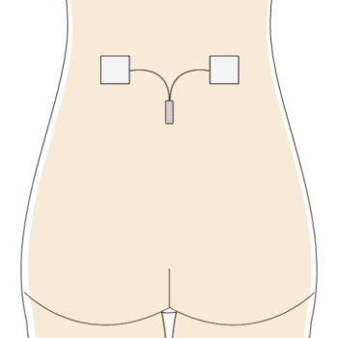
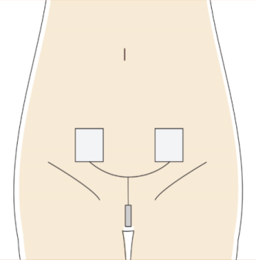
康 复 方 案
十一、镇痛
产品介绍
1次/天，每次20-30min。5次/疗程。
腰背痛：将电极片贴于疼痛区域脊髓两侧。
伤口痛：将电极片贴于疼痛区域，避开伤口。
人流后镇痛：下腹部子宫区域左右各一片，T11-L1两侧各一片。
经阴道分娩产后镇痛： T11-L1两侧各一片，S2-S4左右各一片。
如何使用
临床应用
参数选择
频率 | 波宽 | 工作 | 休息 | 波升 | 波降
100Hz | 150μs | 9S | 1S | 2S | 0S
刺激强度：最大耐受
通过置于体表的表面电极刺激神经肌肉，帮助改善神经肌肉异常相关病症.减缓疼痛,应用于腰背痛、伤口痛、人流后镇痛、经阴道分娩产后镇痛等。

Slide 59
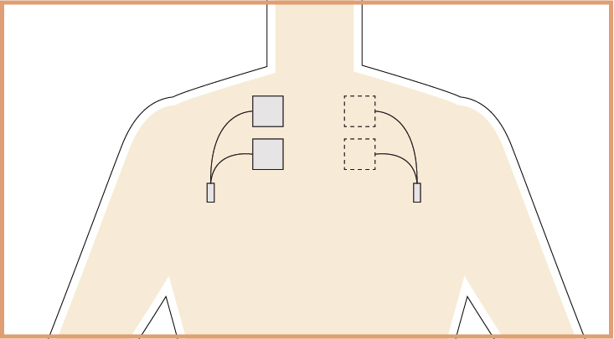
康 复 方 案
十二、缓解肌肉疲劳
产品介绍
1次/天，每次20-30min。5次/疗程。
如何使用
参数选择
临床应用
频率 | 波宽 | 工作 | 休息 | 波升 | 波降
5Hz | 300μs | 10S | 10S | 2S | 2S
肌肉酸痛：将一对电极片沿着肌纤维走向贴于肌肉酸痛处。
如图所示：肩痛，贴于斜方肌处。
刺激强度：最大耐受

Slide 60
一功能性磁刺激（Functional magnetic
stimulation，FMS）是继功能性电刺激（Functional electric stimulation，FES）之后广泛应用发展起来的一种康复理疗技术。FMS来自法拉第电磁感应原理。磁刺激发生器利用高压、高能电流在磁场线圈内瞬间放电，诱导出高场强的磁场，能无衰减地穿透皮肤和骨组织，诱导神经组织产生局部微电流，使神经细胞去极化，从而兴奋神经纤维。
二功能性磁刺激临床适应症：
产后康复、压力性尿失禁、急迫性尿失禁、尿潴留、膀胱过度活跃、慢性盆腔疼痛、排便功能障碍、前列腺炎、性功能障碍等。（相关适应症临床研究文献

Slide 61
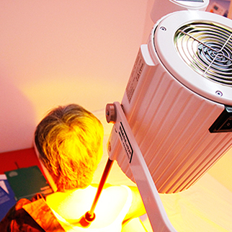
应用于免疫调节、慢性炎症的治疗：
以炎症为病因的各类疼痛如腰颈椎疼，妇科炎症引发腰疼，各种关节炎疼
痛，以及扭伤、摔伤等 。

Slide 62
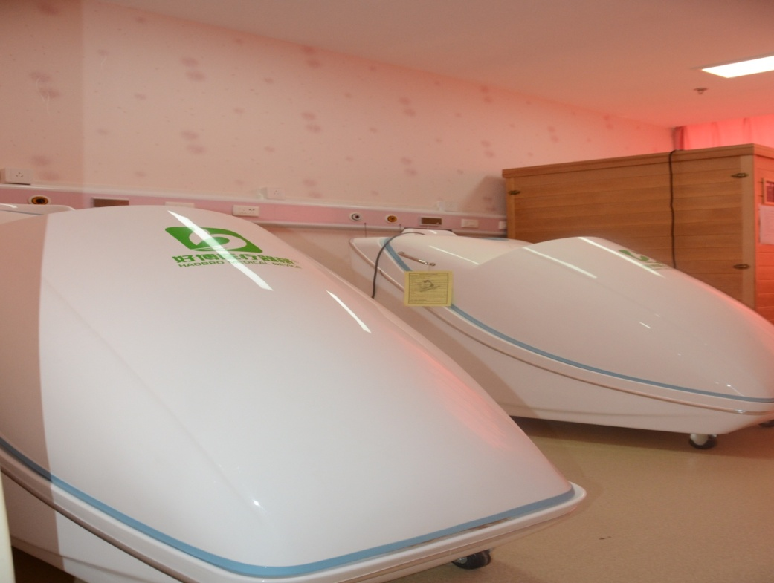
中药熏蒸

Slide 63
采用省中医院精简中药方剂
HB730A中药熏蒸舱
全方位治疗、深入肌理、节省体能、无憋闷感
通过熏蒸中药有效成分内达脏腑，外透肌肤，使血管扩张，
促进血液和淋巴的循环，改善组织的代谢，起到活血化瘀、
驱风寒、温经络之功效。针对产后受风、受寒、受凉所引起
的产后月子症状有非常好的疗效。

Slide 64
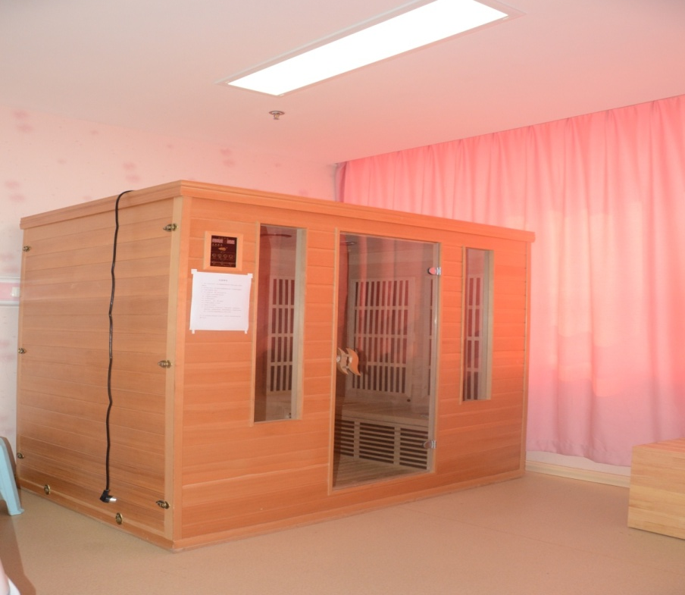
光波疗房
全球首创全光谱生命光理疗房，源自阳光中的精华波段5.6-15微米的生育光线的光疗。光疗能穿透肌肤和细胞进行共振，活化细胞，加速血液循环系统，增强组织的再生能力，提高人体免疫能力，并实现低温排汗排毒辅助治疗改善各种痛症及亚健康症状。

Slide 65


Slide 66


Slide 67


Slide 68


Slide 69


谢 谢 聆听！

